Slide 1
Linux
加入尚学堂，一起进步！

Slide 2
GNU/Linux
安装系统
简单命令
文件系统
文本操作
VI
正则表达式
文本编辑
用户管理
权限管理
安装软件
脚本编程

Slide 3
用户管理

Slide 4
root

Slide 5
groupadd
groupdel
useradd
userdel
usermod
id
passwd
sudo
su
r w x
1 0 1

Slide 6
权限管理

Slide 7
chmod
chown
1 1 1 1 1 1 1 1 1 7 7 7
r w x r w x r w x

Slide 8
root
useradd sxt01
passwd sxt01
useradd sxt02
passwd sxt02
mkdir /var/swapdata
1,权限修正：
chmod 770 swapdata | chmod o-rwx g+rwx swapdata
2,修正属组
groupadd sxtswap
usermod -a -G sxtswap sxt01
usermod -a -G sxtswap sxt02
chown root:sxtswap swapdata
chown :sxtswap ooxx.file
chmod 770 ooxx.file
id username

Slide 9
df –h
/dev/sdb1 /def
ls /def
/a
/b
/abc
/def
df –h
/dev/sdc1 /def
ls /def
/c
/d
/dev/sdb1
/a
/b
/dev/sdc1
/c
/d

Slide 10
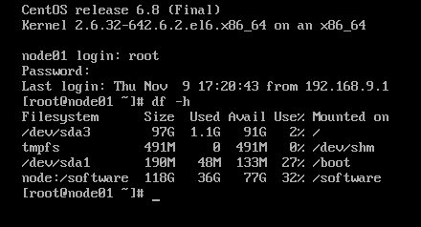
NFS
df –h
/dev/sdb1 /def
ls /def
/a
/b
/abc
/software
df –h
/dev/sdc1 /def
ls /def
/c
/d
/software
/dev/sdb1
/a
/b
/dev/sdc1
/c
/d

